Slide 1
以太坊应用开发实践
@林泽培
2020年12月

Slide 2
内容简介
以太坊开发环境搭建
以太坊集成开发环境
以太坊编程接口
DApp开发框架和流程
Dapp优秀案例
Node.js、npm、solc编译器，Ganache本地以太坊客户端
Remix IDE, VS Code
JSON RPC 、JavaScript API
Truffle Suite、Ballot选票小应用，分层可扩展开发流程
加密猫Cryptokitties，THE DAO，Maker DAO

Slide 3
目 录
以太坊开发环境搭建
以太坊集成开发环境
以太坊编程接口
DApp开发框架和流程
第一个以太坊应用

Slide 4
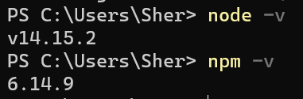
以太坊环境搭建
以太坊环境配置和私有链搭建在不同操作系统的配置都比较类似，推荐使用Docker或Linux系统来搭建私链，这里以Win10为例介绍。
安装nodejs、npm
npm是nodejs下的一个包管理工具，可以非常方便的安装一些基于JavaScript的软件和包。基于以太坊的很多开发工具也都是基于JavaScript来开发，可以使用npm安装。进入https://nodejs.org/en/ ，网站会根据操作系统提示下载不同的nodejs版本，下载后安装即可。默认会同时安装nodejs和npm。终端执行以下命令表示安装成功：

Slide 5
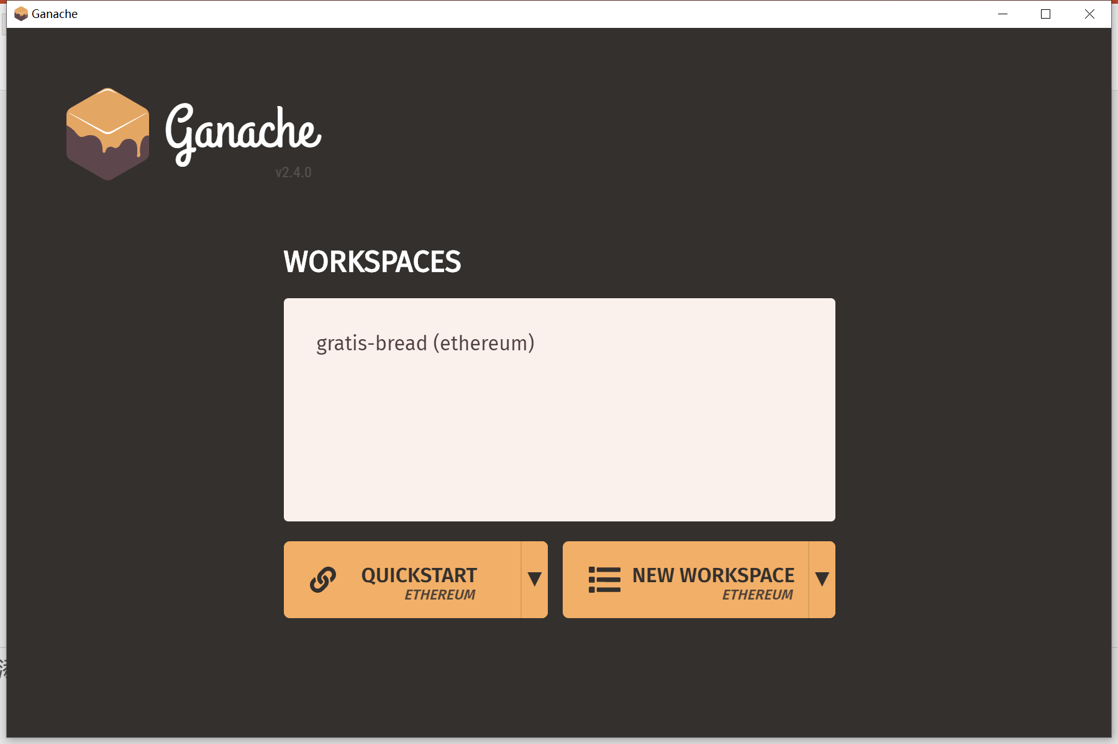
以太坊环境搭建（续）
安装私有以太坊客户端Ganache（安装时间较长）
官网下载安装包： 安装成功：
https://truffleframework.org/ganache/

Slide 6
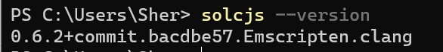
以太坊环境搭建（续）
安装solc编译器
solc是智能合约Solidity的编译器，使用以下命令安装solc:
安装成功后输入solcjs --version，出现如下界面则表示安装成功：
npm install solc -g

Slide 7
搭建以太坊私有链
搭建一个以太坊私有链仅需要以下三个步骤：
启动Ganache
创建Workspace或快速启动
启动私有网络
接下来详细介绍这些步骤：
启动Ganache：我们将看到右侧页面
每个Workspace即为一个以太坊私有网络。
可点击NEW WORKSPACE创建新的网络，
也可以QUICKSTART生成默认的私有网络。

Slide 8
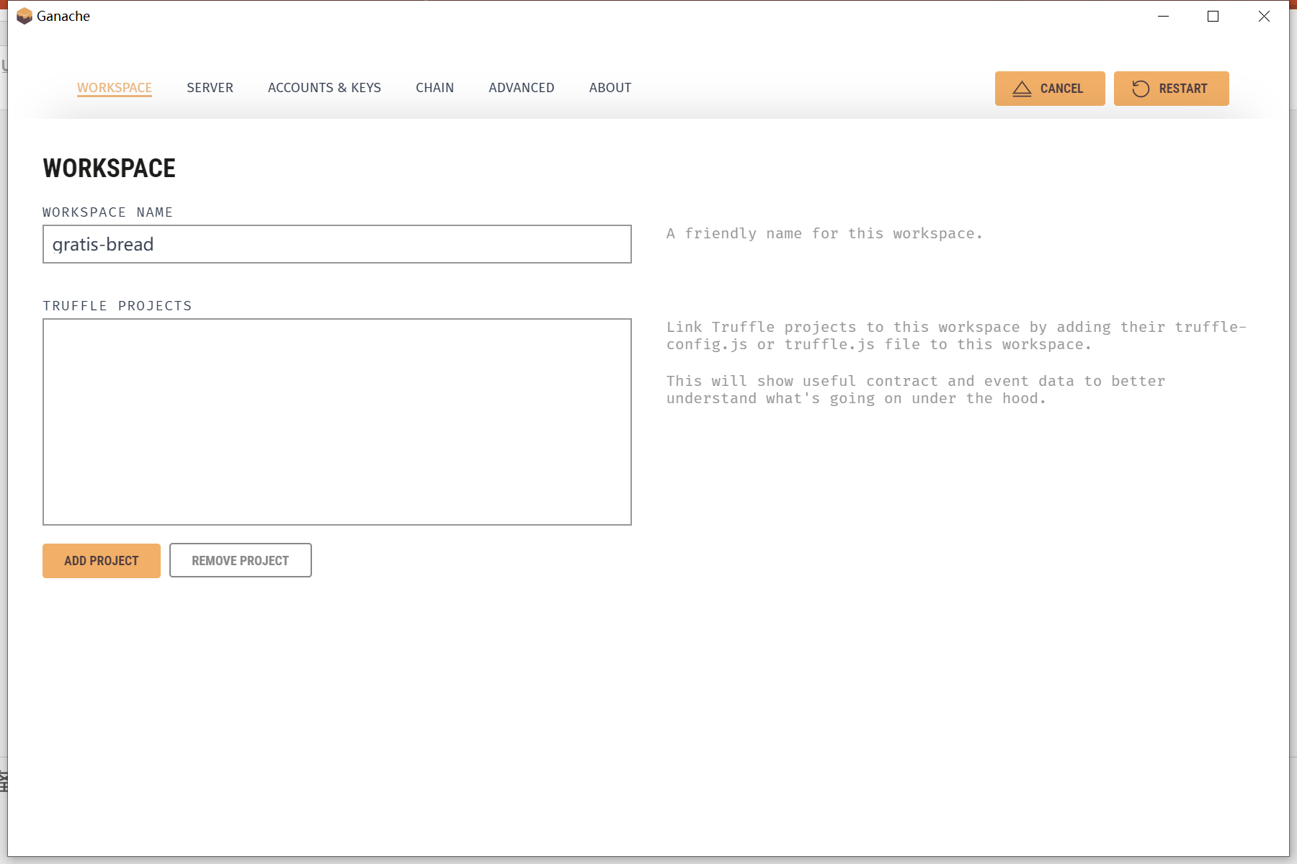
搭建以太坊私有链（续）
创建私有网络： 点击已有的WORKSPACE或创建新的WORKSPACE
已创建WORKSPACE为例，将进入一个定制化页面，在这里可以配置私有网络的参数，包括API地址的端口号，链ID，默认账户数量、余额，区块的默认Gas limit和默认Gas price等。

Slide 9
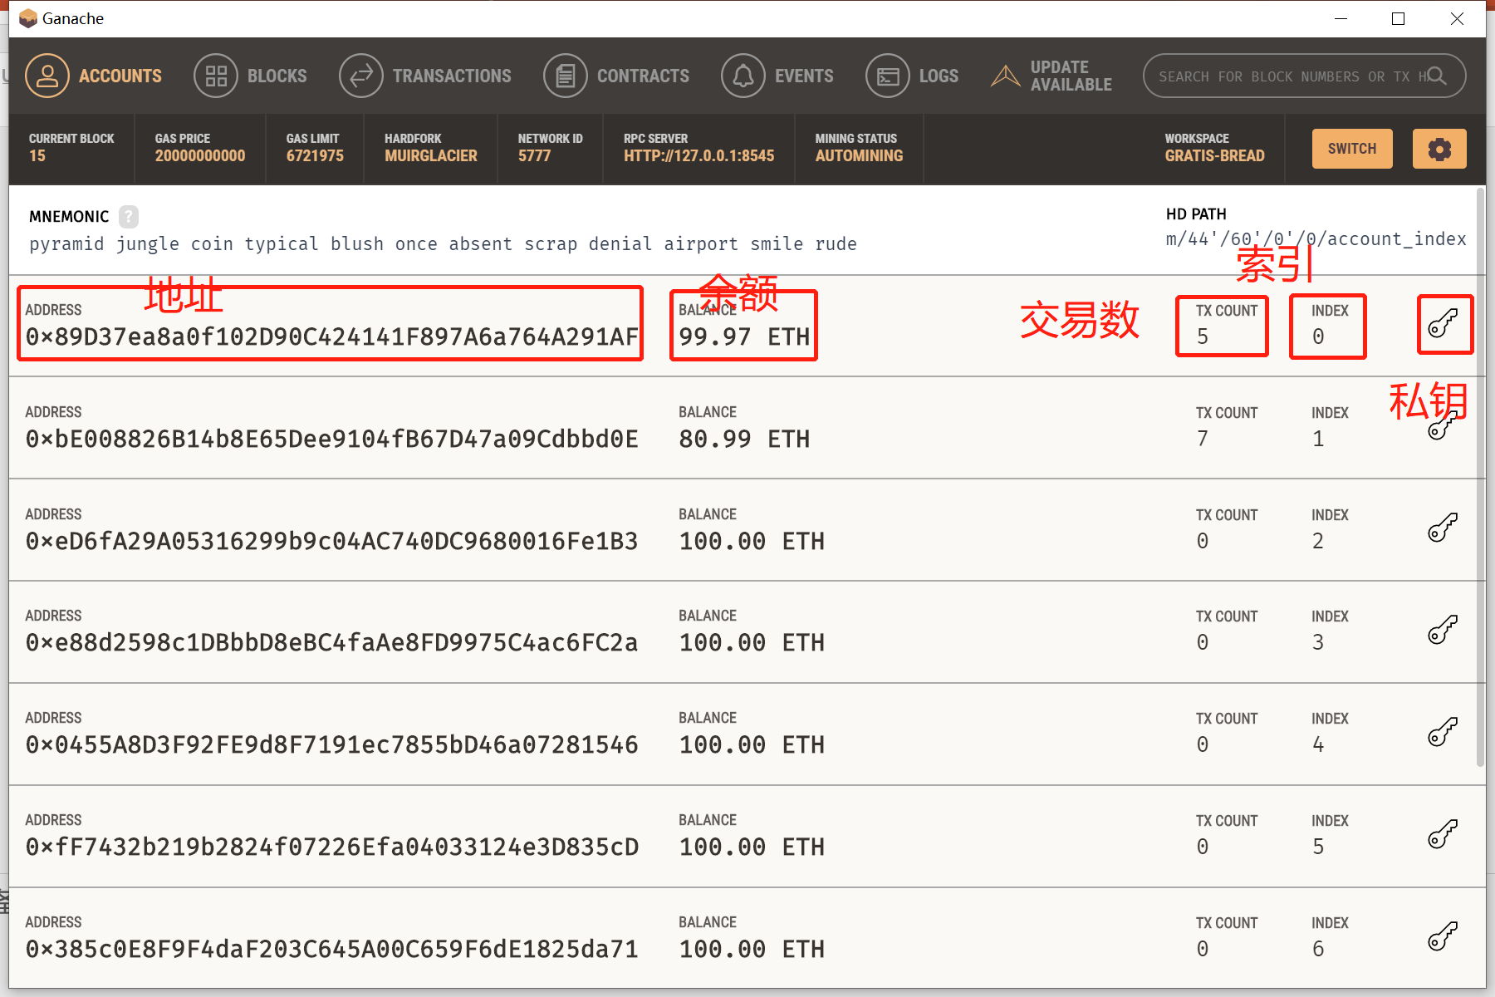
搭建以太坊私有链（续）
保存WORKSPACE： 点击SAVE WORKSPACE即可保存并且启动网络

Slide 10
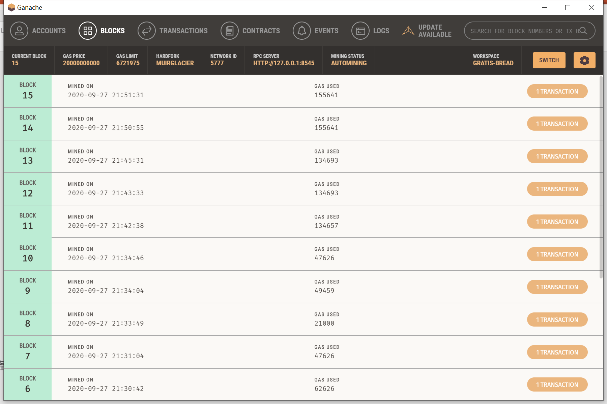
搭建以太坊私有链（续）
查看区块与交易信息
Ganache私有网络的挖矿是AUTOMINING形式，即当接收到新交易时才会自动挖出一个块，这样的好处是避免挖空块，节省计算资源。

Slide 11
目 录
以太坊开发环境搭建
以太坊集成开发环境
以太坊编程接口
DApp开发框架和流程
第一个以太坊应用

Slide 12
IDE
Visual Studio Code
https://remix.ethereum.org

Slide 13
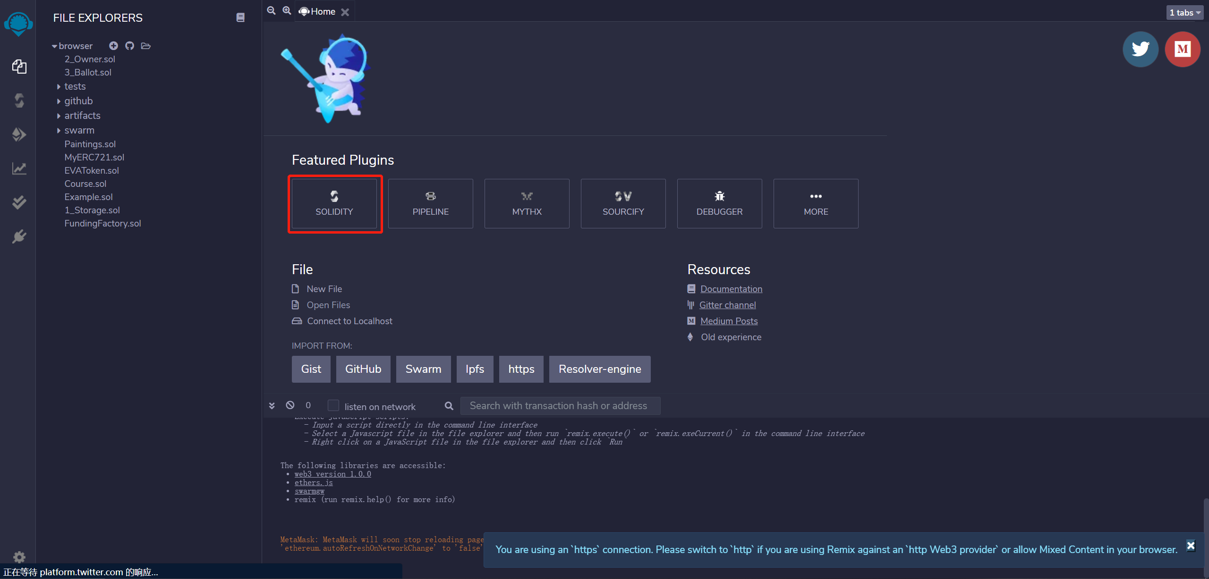
Remix IDE
Remix是以太坊官方的DApp（去中心化应用）线上开发环境
（WEB IDE，有时需要科学上网）
支持功能
代码智能提示
一键编译&部署合约
可连接本地Ganache网络
可视化调试合约
代码静态分析

Slide 14
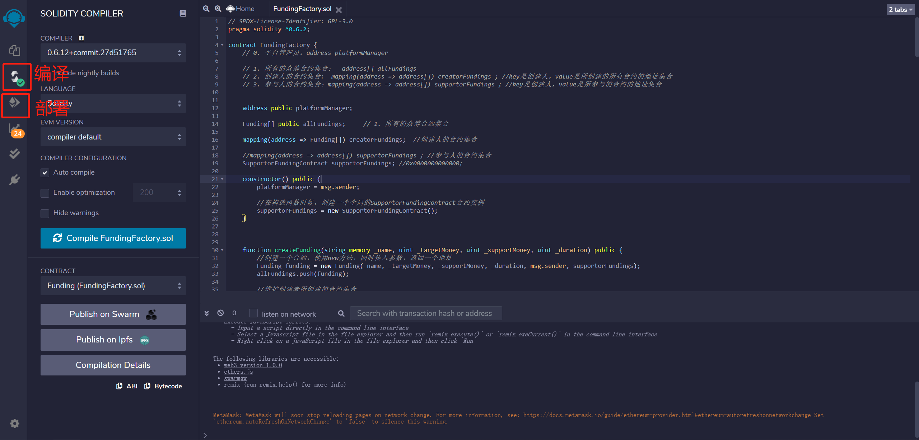
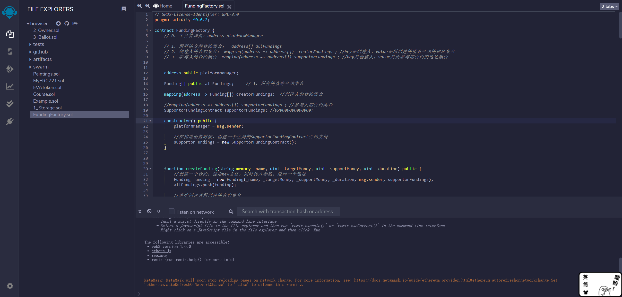
Remix IDE（续）
1、创建应用
打开Remix，整体操作界面如下, 点击Solidity进入标准开发界面：

Slide 15
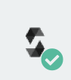
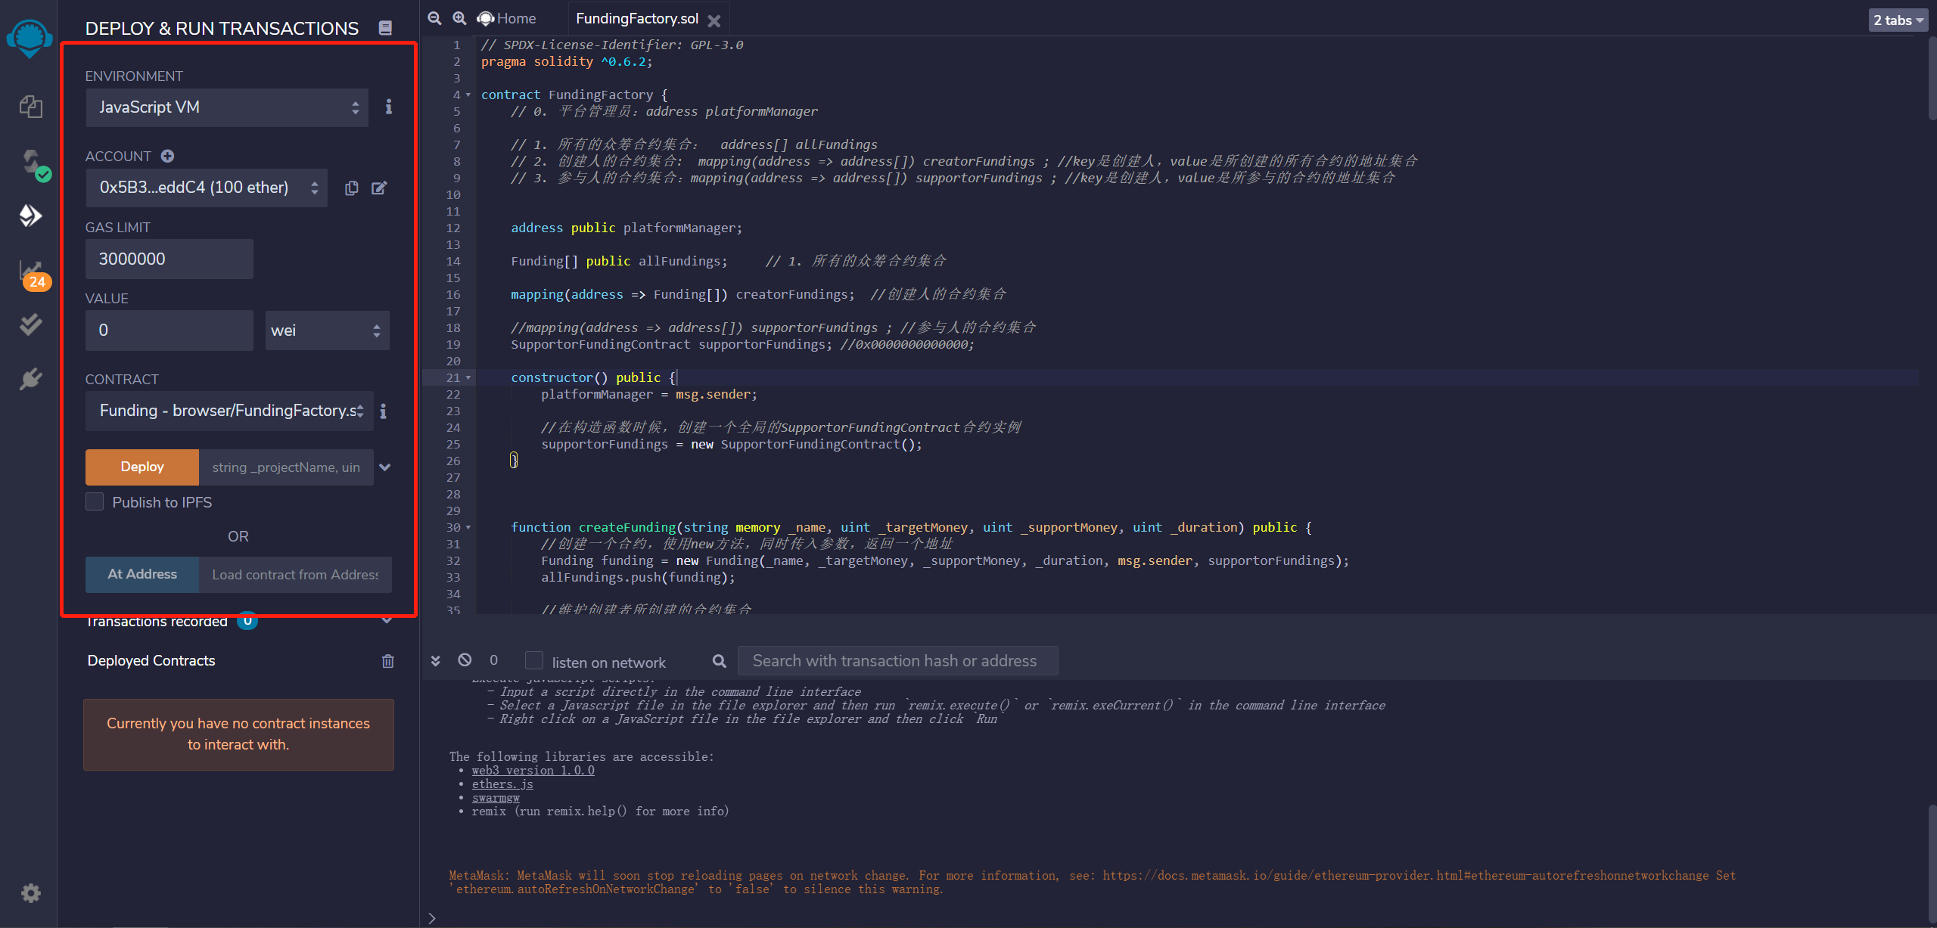
Remix IDE（续）
2、编译&部署合约
左侧菜单栏点击 即可进入编译页面，选择最新的编译器等待加载（建议科学上网）
可以选择快速发布到Swarm和IPFS上

Slide 16
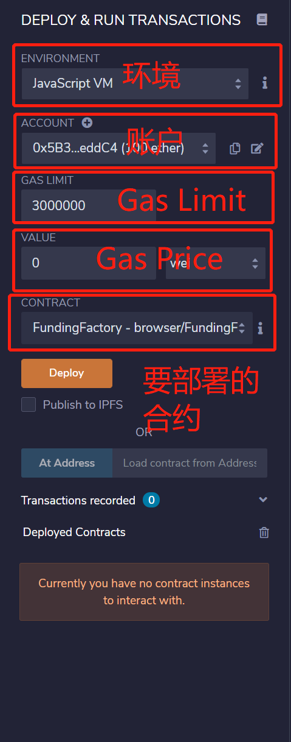

Remix IDE（续）
3、调试合约
左侧菜单栏点击 即可进入调试页面，这里可以选择使用本地的Ganache作为区块链网络进行合约的读写操作
选择编译后的合约后点击Deploy即可部署
合约方法将被可视化地陈列，开发者可自由调试
编辑器下方的控制台可显示最新的日志信息

Slide 17
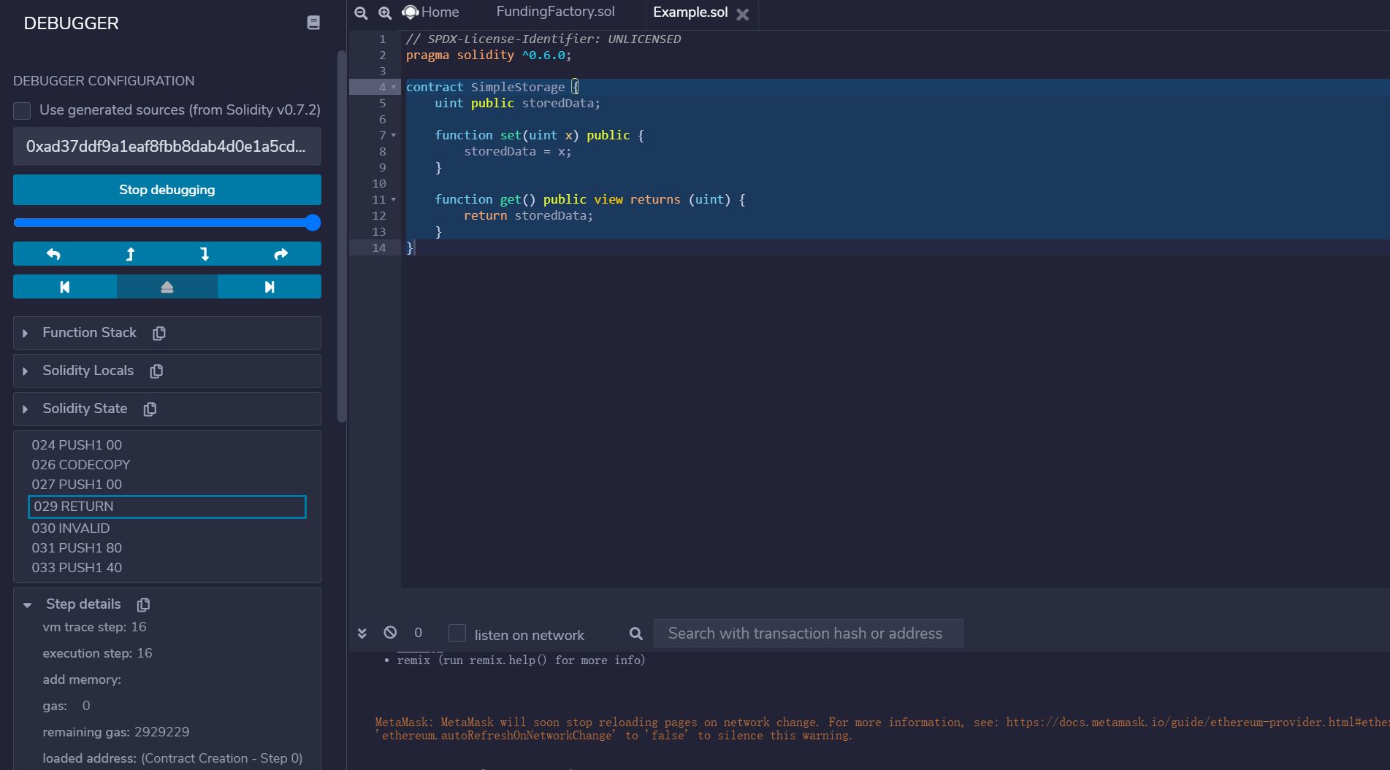
Remix IDE（续）
4. 单步Debug合约
在日志终端窗口处的每一条交易均可进行单步调试，点击Debug进入调试窗口。
在DEBUGGER窗口可以看到所有EVM执行的实时参数信息，包括：
字节码粒度的单步执行
实时堆栈、内存使用量
实时Gas使用量
。。。

Slide 18
VS Code + Truffle
推荐开发方式
Visual Studio Code

Slide 19
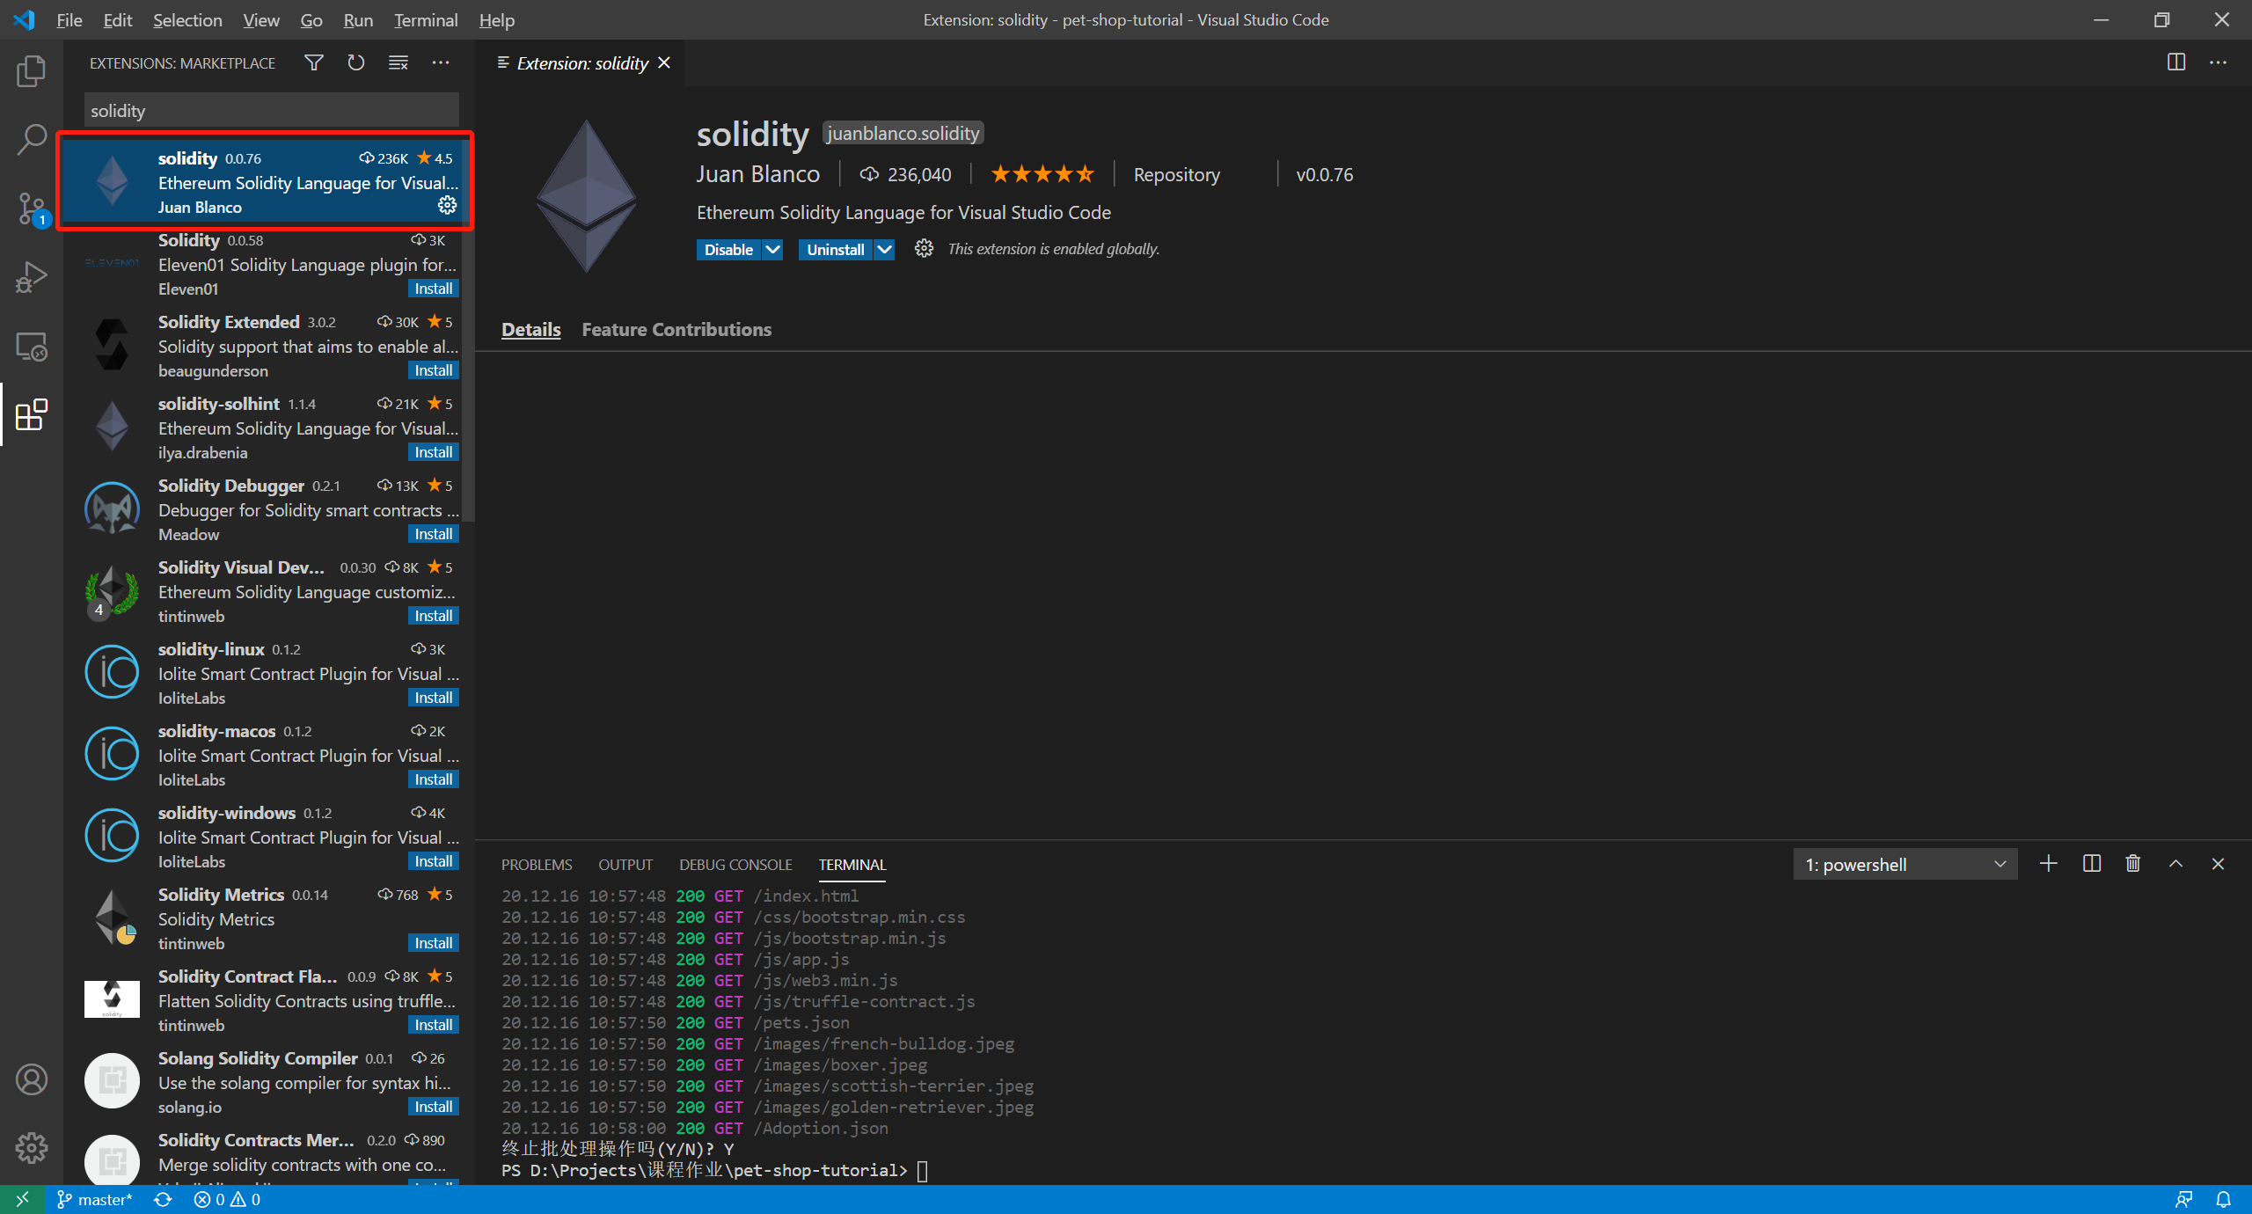
VS Code + Truffle
安装VS Code
https://code.visualstudio.com/
在插件市场EXTENSIONS安装solidity插件

Slide 20
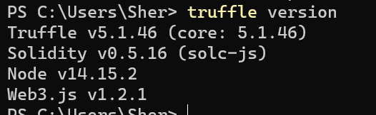
VS Code + Truffle
Truffle 是一个开发工具体系, 用于以太坊平台的开发, 测试和断言. 旨在让以太坊平台开发者更轻松的编写程序。https://truffleframework.org/docs/
安装Truffle
npm install truffle -g
这里显示了Truffle的依赖工具
Truffle 自动化工具
Solc-js 编译器
Node.js
Web3

Slide 21
VS Code + Truffle
跟着文档走
https://truffleframework.org/docs/getting_started/project

Slide 22
VS Code + Truffle
重要概念
Migration: 根据合约版本号管理部署脚本。Truffle中所有的部署合约操作均视为migrate
Unit test: Truffle 提供了使用Javascript和Solidity进行单元测试的方案，这里推荐使用Javascript编写测试用例，更具备可扩展性

Slide 23
目 录
以太坊开发环境搭建
以太坊集成开发环境
以太坊编程接口
DApp开发框架和流程
第一个以太坊应用

Slide 24
JSON RPC
JSON-RPC是一种无状态的，轻量级的远程过程访问协议，并使用JSON作为其数据格式。JSON-RPC主要是在处理过程中定义了一些数据结构和规则，能够在不同的消息传递环境中如Sockets、HTTP中传递信息。
Web页面
JSON RPC
Blockchain
桌面客户端
Mobile APP

Slide 25
JSON RPC（续）
链接：https://github.com/ethereum/wiki/wiki/JSON-RPC#eth_compilesolidity
该网页文档详细介绍了JSON RPC API和其一些可调用的接口，其他的某些接口在接下来的讲述中将会用到。如果同学们理解并掌握了JSON RPC API里面的内容，你将在区块链开发技术上了一个台阶。
编译合约是为了获取合约的字节码，用于后面合约的部署。

Slide 26
JSON RPC（续）
示例一：获得调用账户
当前以太坊私链中可能有多个创建账户，需要选定一个账户作为调用部署合约、调用合约方法的发起者。并且该账户中要包含足够的以太币。这里使用挖矿基地址作为交易的发起者，该地址也就是默认当前账户中的第一个账户。在终端中执行以下命令：
返回结果：
返回结果中的” 0x90c2323cdeff75fd82e65ac496fc45eafadf4563”就是要使用的发起交易的账户。
curl --data '{"jsonrpc":"2.0","method":"eth_coinbase", "id":1}' localhost:8545
{"jsonrpc":"2.0","id":1,"result":"0x90c2323cdeff75fd82e65ac496fc45eafadf4563"}

Slide 27
JSON RPC（续）
示例二：部署合约
在B终端中执行以下命令，params参数中的from就是发起该笔交易的账户，data参数中就是该合约的字节码，就是我们之前获得的智能合约字节码。
curl --data '{"jsonrpc":"2.0","method": "eth_sendTransaction", "params": [{
"from": "0x90c2323cdeff75fd82e65ac496fc45eafadf4563",
"gas": "0xb8a9",
"data":
"0x6060604052605f8060106000396000f3606060405260e060020a6000350463c6888fa18114601a575b005b60586004356007810260609081526000907f24abdb5865df5079dcc5ac590ff6f01d5c16 edbc5fab4e195d9febd1114503da90602090a15060070290565b5060206060f3"}], "id": 6
}' localhost:8545

Slide 28
JSON RPC（续）
在终端执行上述命令后，交易需要被挖矿才能确认。因此终端返回结果中的result是本次交易（部署合约）的交易Hash。
{"jsonrpc":"2.0","id":6,"result":"0x183685e0ac93e80b0cde97e8b53d425e15bf84d76b073586ad23c66e53085f1f"}
根据交易Hash查询交易回执后，才能得到当前合约部署成功后的合约地址，使用该合约地址调用合约中的方法。
curl --data
'{"jsonrpc":"2.0","method":"eth_getTransactionReceipt",
"params":["0x183685e0ac93e80b0cde97e8b53d425e15bf84d76b073586ad23c66e53085f1f"],
"id":1}' localhost:8545

Slide 29
JSON RPC（续）
示例三：调用合约方法
调用合约方法如下，其中to参数中为合约地址，data为调用合约需要传入的参数。data参数中包括了调用合约中的哪个方法和参数值，简称为payload。 确认该交易也需要挖矿。
curl --data '{"jsonrpc":"2.0","method": "eth_sendTransaction", "params": [{ "from": "0x90c2323cdeff75fd82e65ac496fc45eafadf4563", "to": "0x1269e13d9df9f64b9cbf0bdfaf0dcb0e67f4cf06", "data": "0xc6888fa10000000000000000000000000000000000000000000000000000000000000006"} ], "id": 8}' localhost:8545
在终端中计算payload中的方法选择符对应的字节，选取Keccak散列表的前4个字节，并进行十六进制编码。
> web3.sha3("multiply(uint256)").substring(0, 8)"0xc6888f"

Slide 30
JSON RPC（续）
终端返回结果，通过返回result中的交易Hash我们可以查询本次交易的详情。
{"jsonrpc":"2.0","id":8,"result":"0xf3efaa16da4c439eb960387e35468a6ac527f5d9586ebe7062f69c319364661b"}
根据交易Hash查找交易详情
由于一笔交易发生后，真正的返回结果只是交易Hash，可以利用该交易Hash来获得本次交易的真正的详情，以及一些方法的返回值。
在终端中执行以下命令：
终端返回结果，查看其中的logs.data字段，返回的就是方法真正的返回值。
curl --data
'{"jsonrpc":"2.0","method":"eth_getTransactionReceipt",
"params":["0xf3efaa16da4c439eb960387e35468a6ac527f5d9586ebe7062f69c319364661b"],
"id":1}' localhost:8545

Slide 31
JavaScript API
JSON-RPC
WEB3.JS
https://web3js.readthedocs.io/en/v1.2.1/

Slide 32
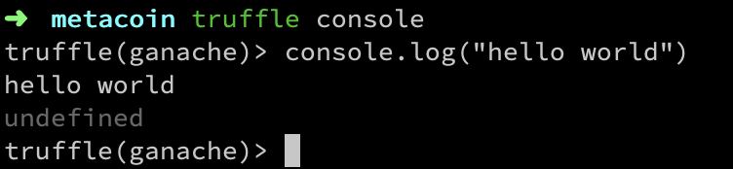
JavaScript API
Truffle内置了javascript的脚本运行环境，在终端输入truffle console即可进入。
另外，我们更推荐您使用Truffle对web3进行的进一步封装，更方便地与合约交互。
https://truffleframework.org/docs/getting_started/contracts

Slide 33
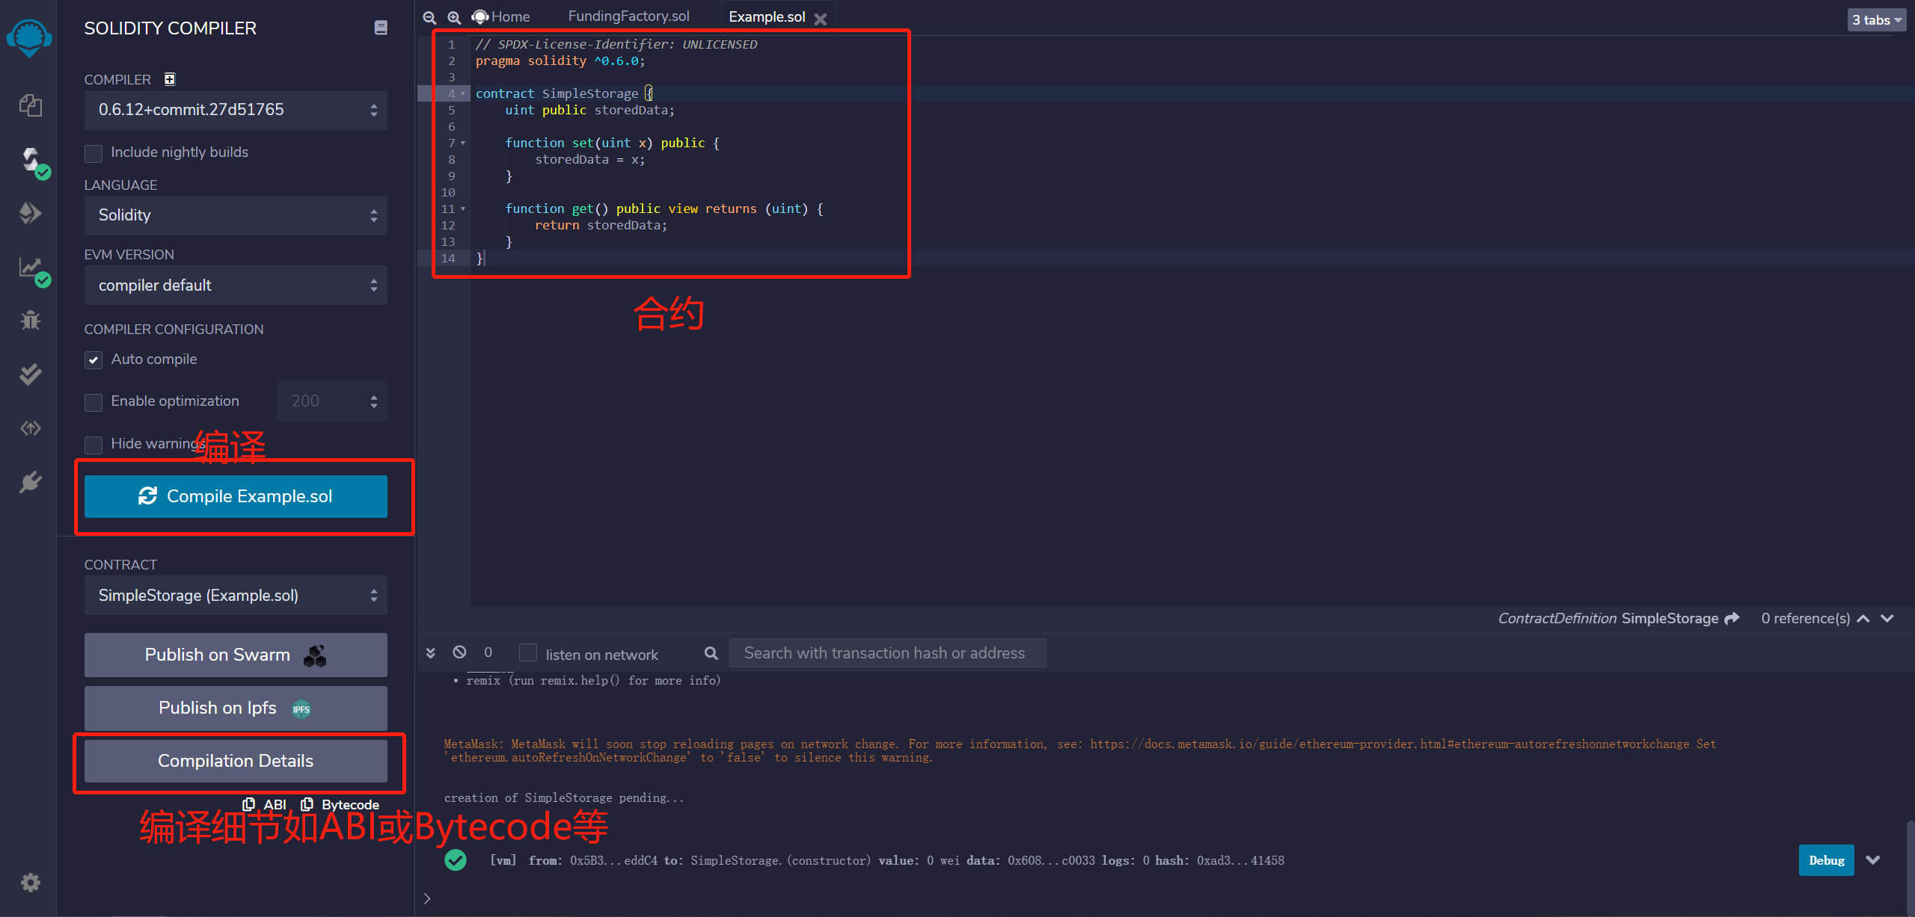
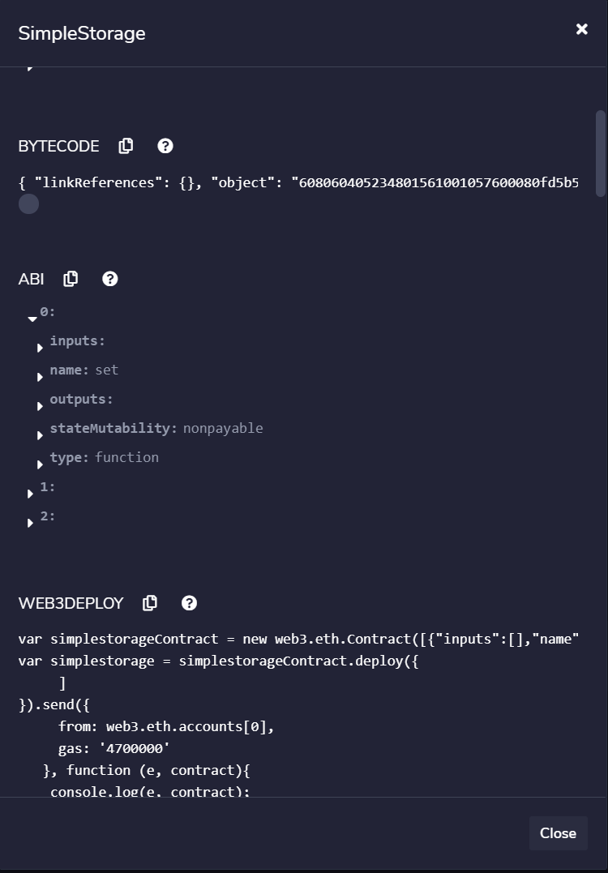
JavaScript API
第一步：编译合约
由于web3本身就是使用JavaScript实现的接口，所以下面的终端命令调用也是使用JavaScript实现。Multiply7合约代码放入Remix编译，并获得其字节码与ABI：
Bytecode
ABI

Slide 34
JavaScript API（续）
第二步：部署合约
2.1：初始化web3对象
切换成自己的本地网络
web3 = new Web3(new Web3.providers.HttpProvider("http://localhost:8545"));
var multiply = web3.eth.contract(“使用solcjs编译获得的abi”);
var multiply7 = muptiply.new(
_name,
{
from: web3.eth.accounts[0],
data: '使用solc编译获得的code’,
gas: '4700000’
}, function (e, contract){
console.log(e, contract);
if (typeof contract.address !== 'undefined’) {
console.log('Contract mined! address: ' + contract.address + ' transactionHash: ' + contract.transactionHash);
}
})
2.2：初始化Contract对象并部署
可从Remix的Compilation Details获得

Slide 35
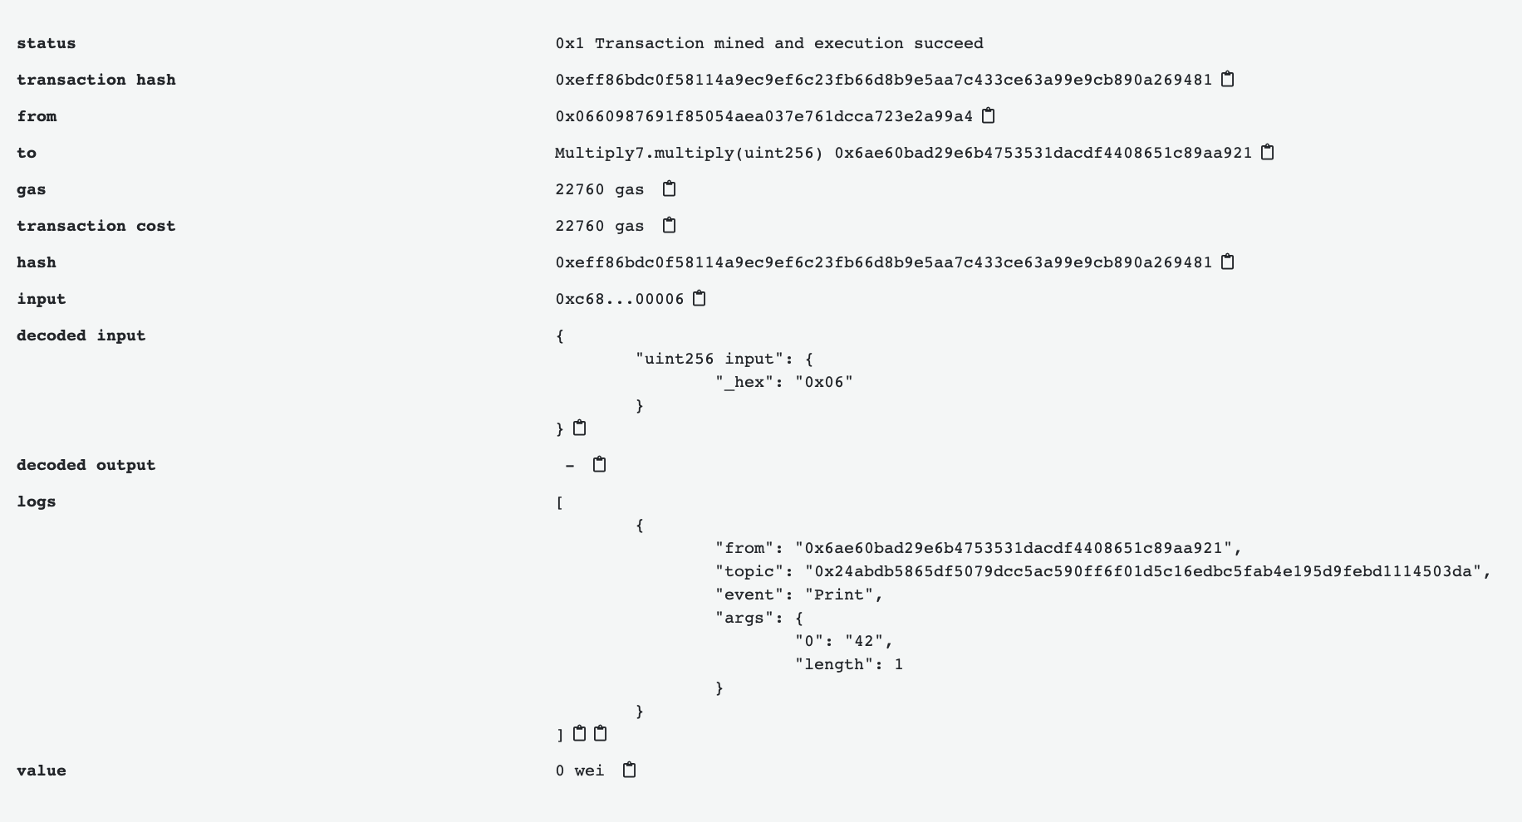
JavaScript API（续）
第三步：调用合约方法
通过合约实例multi来调用合约实例的multiply方法，传入参数为6
multiply7.multiply(6)。（该交易默认使用web3.eth.accounts[0]作为from）
查询交易回执可得到如右信息
可看到logs[0].args[0] = 42，即6*7的结果。

Slide 36
目 录
以太坊开发环境搭建
以太坊集成开发环境
以太坊编程接口
DApp开发框架和流程
第一个以太坊应用

Slide 37
DApp开发框架与流程
1. 前端推荐：React
React是当前最流行的Web前端框架，是用于构建用户界面的 JavaScript 库，可以非常方便的集成以太坊的web3.js接口。
目前大部分DApp应用是基于React框架来开发的，下面来看如何安装React、加载以太坊web3模块、调用web3.js接口、部署DApp应用。
编写前端应用
导入web3模块
调用web3接口
部署DApp
一键体验：http://lottery.sher.vip

Slide 38
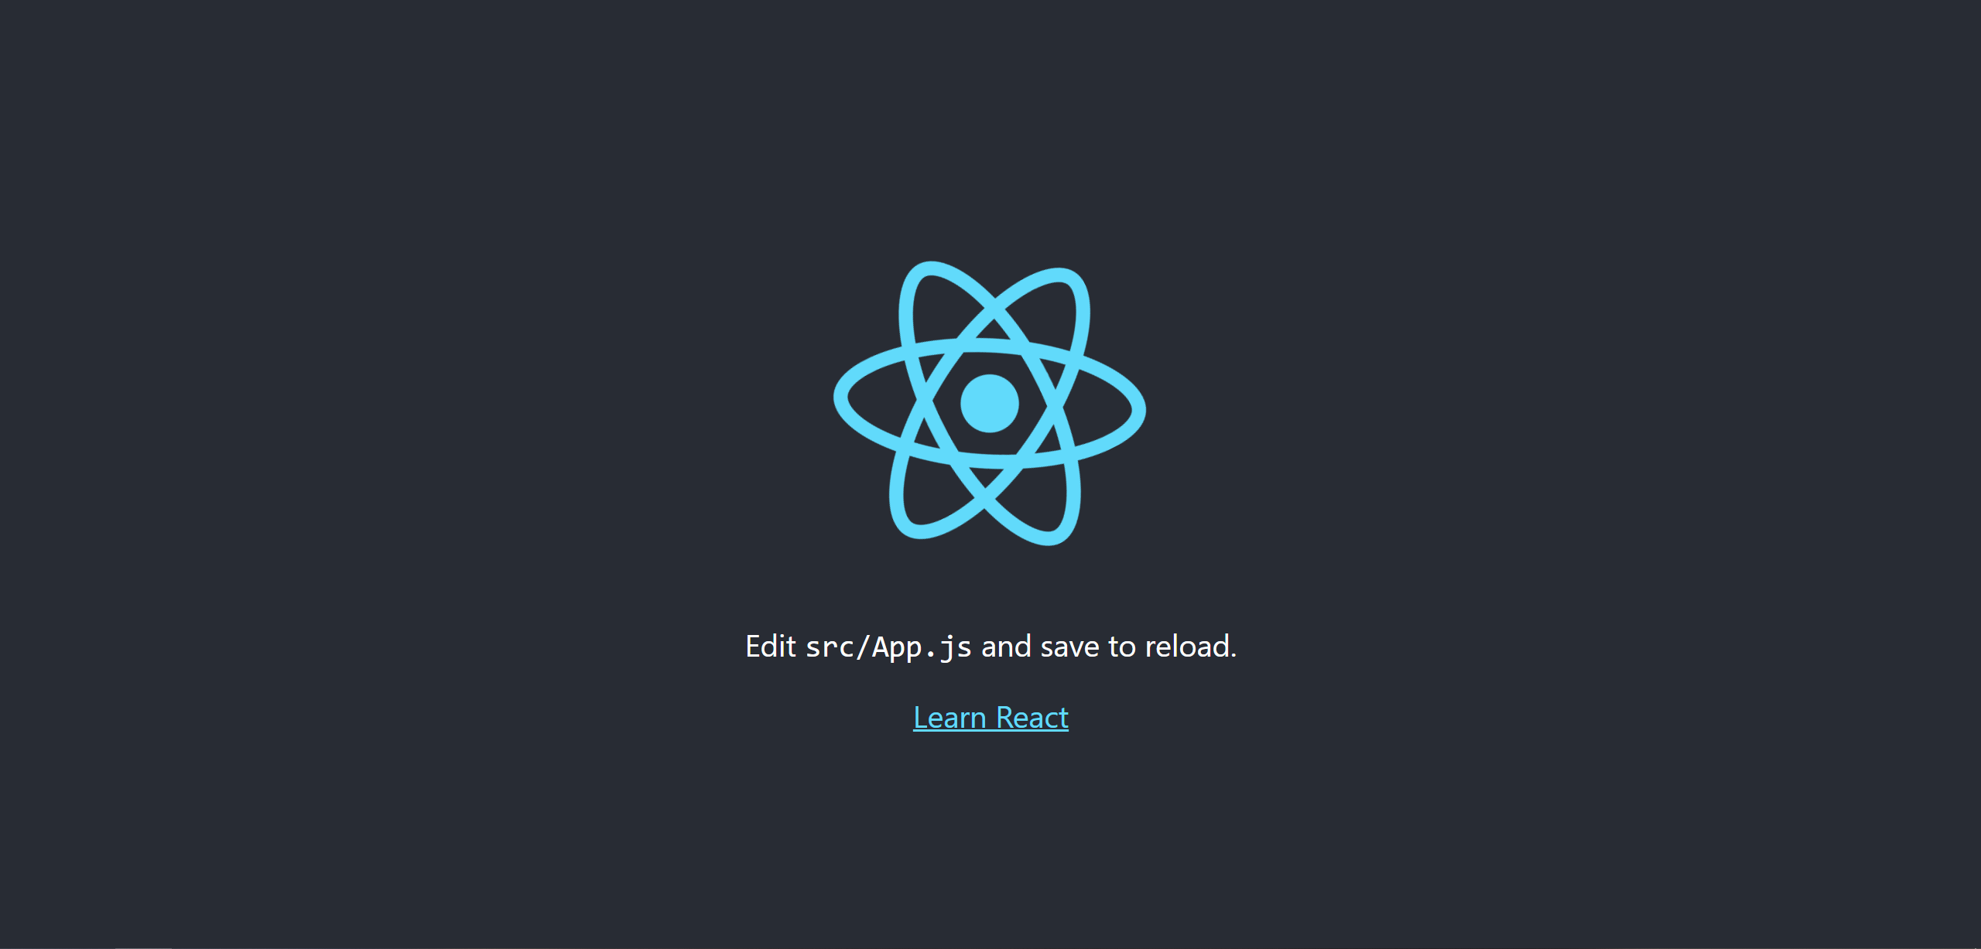
DApp开发框架与流程（续）
安装Yarn
安装React
这里我们使用React官方提供的create-react-app工具
npm install –g yarn
npx create-react-app lottery
cd lottery
yarn start
当浏览器出现左侧页面时，表示初始化成功！

Slide 39
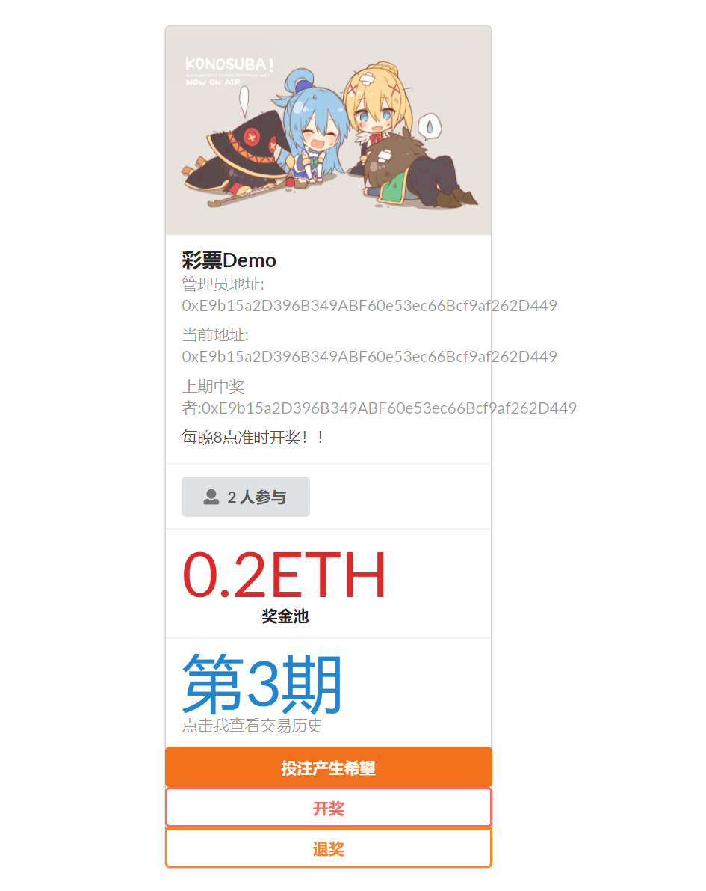
DApp开发框架与流程（续）
编写前端页面
React项目创建完成后，在src下编写我们的页面源代码。由于Dapp通常是Serverless应用，因此我们只需要在前端使用web3.js与以太坊进行交互接口。这里略过细节，得到以下简单的展示页面。

Slide 40
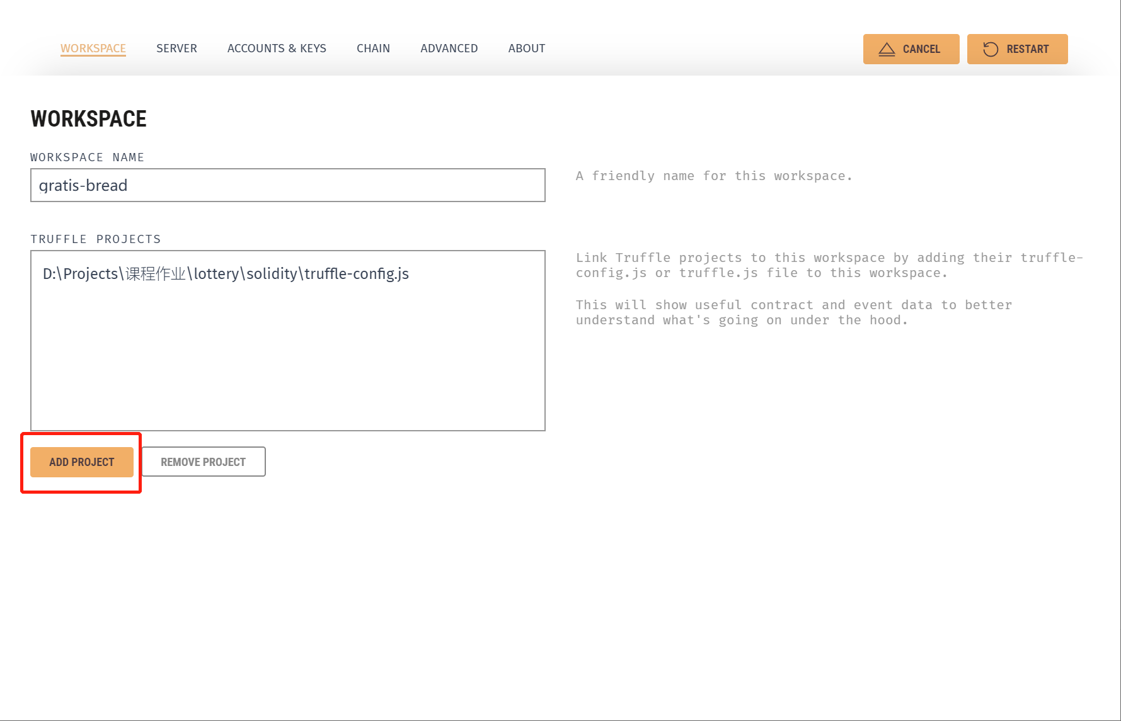
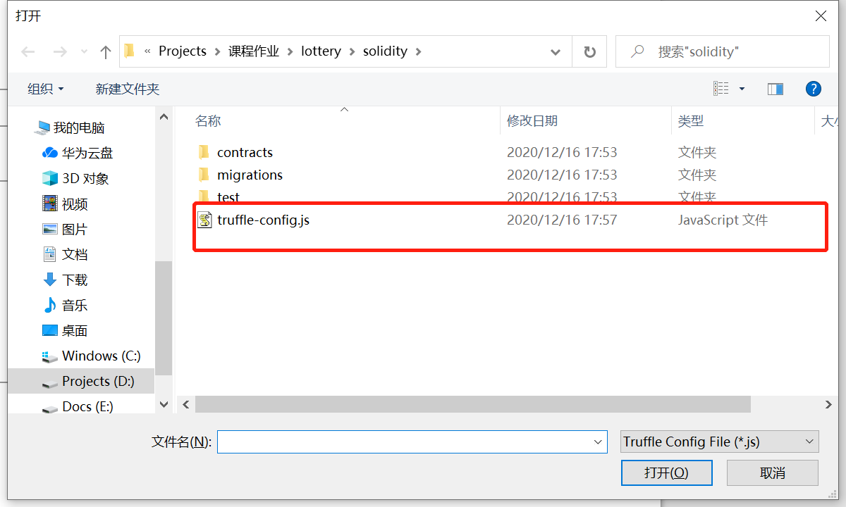
DApp开发框架与流程（续）
合约部署
这里我们使用一个彩票合约做为例子，构建一个彩票类Dapp。
初始化Truffle项目，并连接至Ganache
truffle init
在文件选择器中选择truffle-config.js，最终点击save&restart

Slide 41
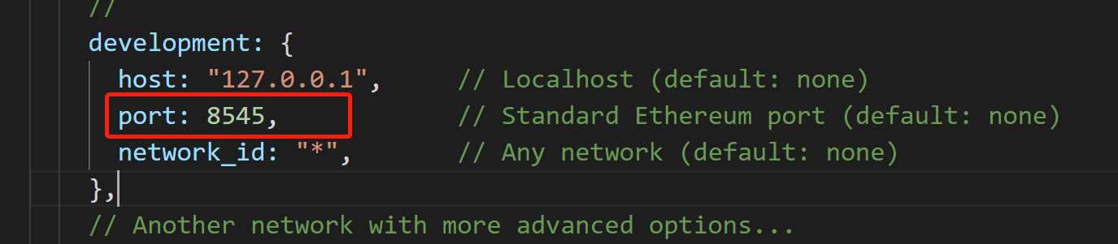
DApp开发框架与流程（续）
修改truffle-config.js
添加本地区块链网络的配置参数，如下图
注意端口与Ganache的私网一致

Slide 42
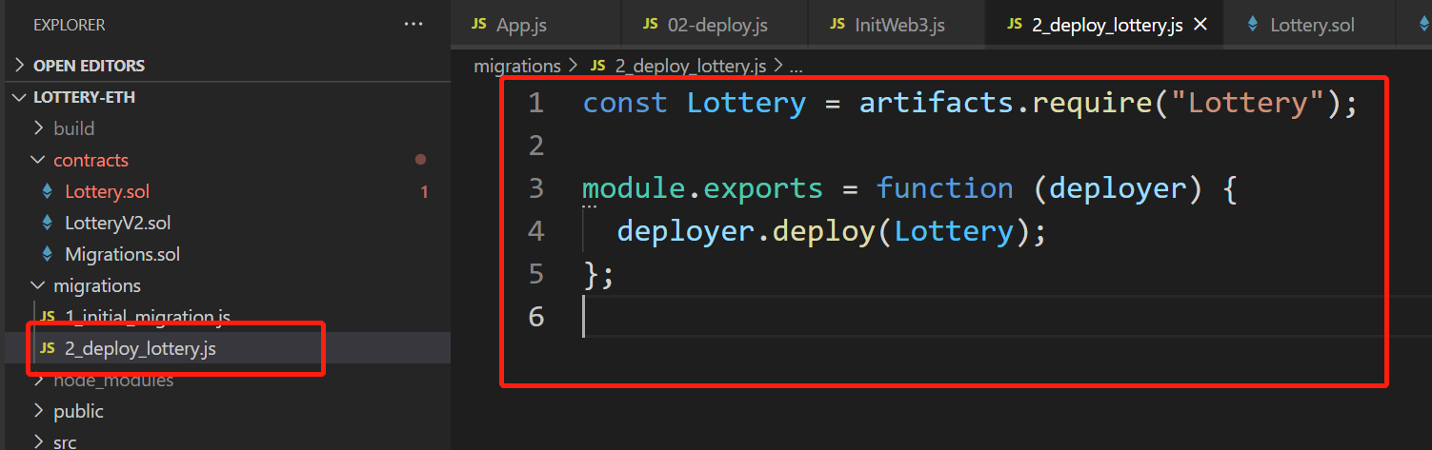
DApp开发框架与流程（续）
在contracts目录下新建Lottery.sol，将合约代码从Remix拷贝至该文件并修改部分合约方法。
在migrations目录下新建2_deploy_lottery.js，输入以下代码：
合约部署实际上是按顺序执行migrations下的一组脚本文件。
如果本次部署并非首次，则会从上一次成功执行的部署文件后开始执行。
更多部署细节可参考https://truffleframework.org/docs/getting_started/migrations

Slide 43
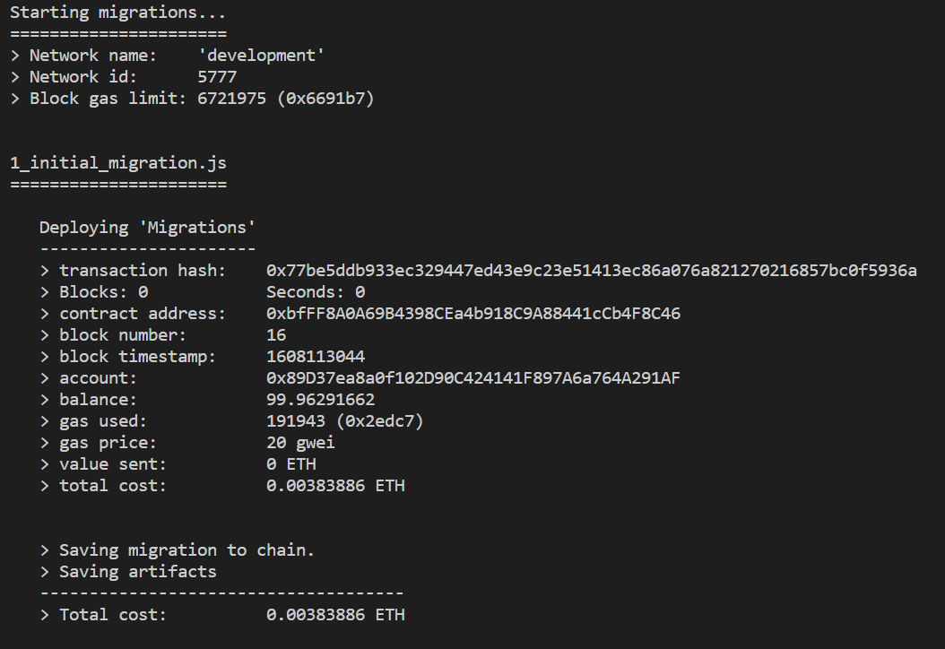
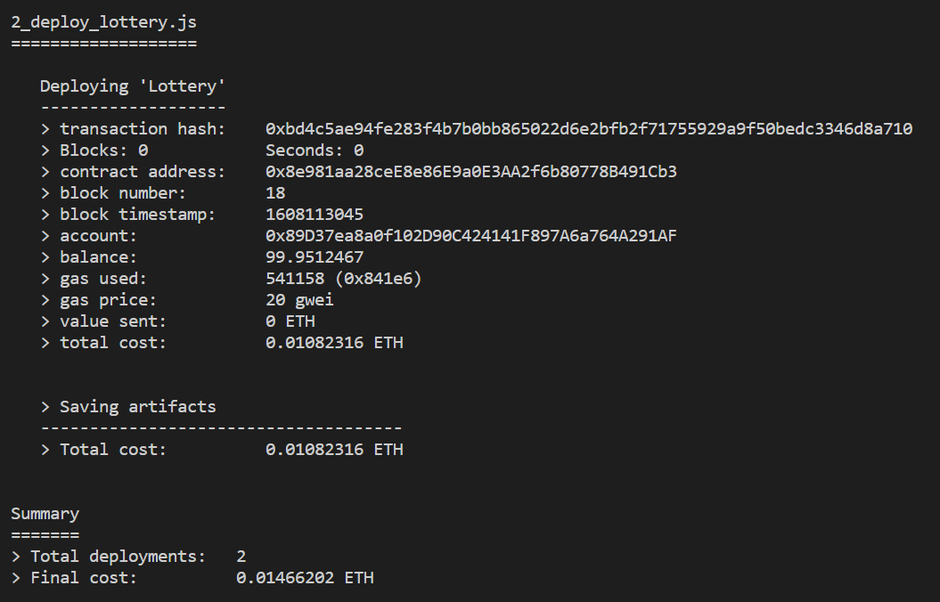
DApp开发框架与流程（续）
部署合约
truffle deploy / truffle migrate
若成功，则在控制台将显示以下信息

Slide 44
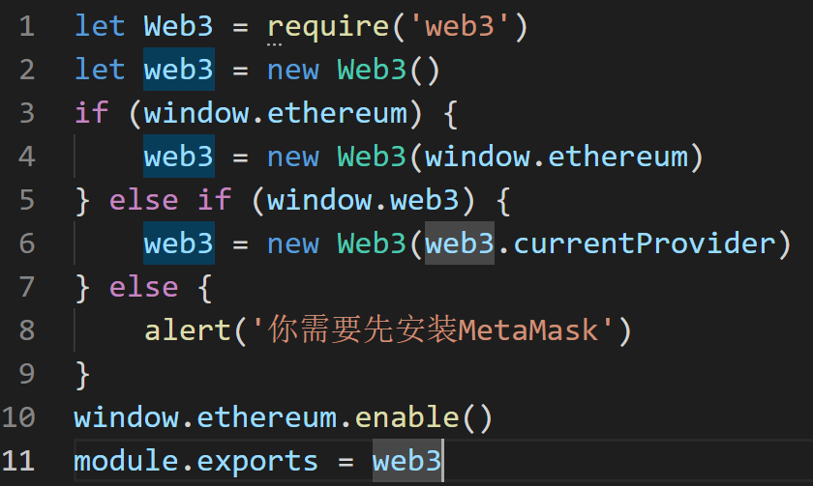
DApp开发框架与流程（续）
调用以太坊web3接口
1. 安装 web3
yarn add web3 -S
2. 实例化 web3

Slide 45
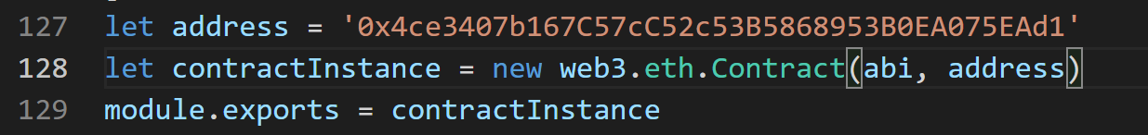
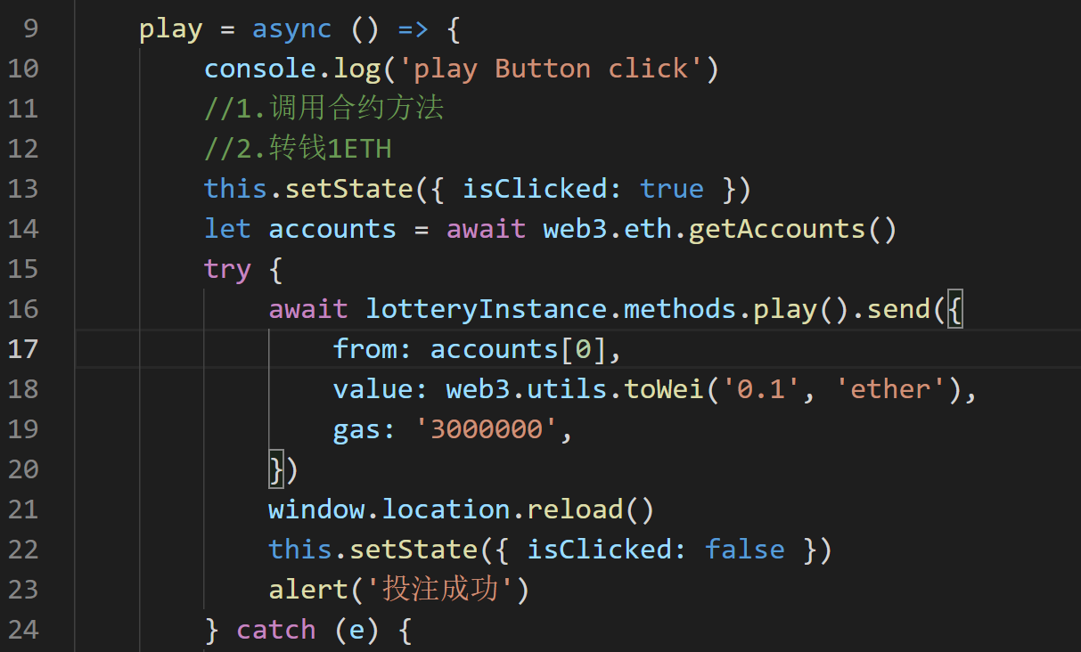
DApp开发框架与流程（续）
编写与区块链交互的逻辑
在src/App.js中使用web3编写与区块链交互的代码逻辑
合约调用（以Lottery.sol为例）

Slide 46
DApp开发框架与流程（续）
编写与区块链交互的逻辑
发送交易后还需等待交易上链被确认。这里需要采用异步的事件监听形式
https://web3js.readthedocs.io/en/v1.2.1/web3-eth.html#id64
“receipt”: 当交易上链后得到的回执。当触发该事件时表示交易已被打包上链，但还不能确认交易处于最终的主链。
“confirmation”: 区块确认数，代表了交易处于最终主链（不可逆）的可信度。本地Ganache私网一般只需要1个确认即可，主网通常要12个确认。
“error”: 错误事件，当发生错误时触发该事件，如nonce不匹配，gas不够等

Slide 47
DApp开发框架与流程（续）
在浏览器中输入http://localhost:3000 来访问DApp应用。

Slide 48
DApp开发框架与流程（续）
完整源代码
https://github.com/SherLzp/lottery-eth

Slide 49
目 录
以太坊开发环境搭建
以太坊集成开发环境
以太坊编程接口
DApp开发框架和流程
优秀Dapp案例

Slide 50

Dapp优秀案例
CryptoKitties
THE DAO
Uniswap

Slide 51
Dapp优秀案例
CryptoKitties
https://www.cryptokitties.co
加密猫(CryptoKitties)是全球首款基于区块链的数字宠物养成游戏，你可以领养、繁殖猫咪。每只猫拥有独特的基因，并在链上是唯一的数字资产。你也可以把它们当做传统收藏品那样交易，区块技术可以保证交易安全进行。
与以往收藏品不同，你还可以用两只猫咪繁殖一些拥有独特基因的崭新后代。

Slide 52
Dapp优秀案例
合约
https://github.com/dapperlabs/cryptokitties-bounty/tree/master/contracts
KittyCore：主合约，承载主要逻辑
KittyAccessControl：管理控制权限
KittyBase：猫咪的基础数据
KittyOwnerShip：基于ERC721标准，猫咪Token
KittyBreeding：猫咪繁殖
KittyAuctions：猫咪交易
KittyMinting：0代猫咪工厂

Slide 53
Dapp优秀案例 —— Cryptokitties
contract KittyAccessControl { address public ceoAddress; address public cfoAddress; address public cooAddress; modifier onlyCLevel() { require( msg.sender == cooAddress || msg.sender == ceoAddress || msg.sender == cfoAddress ); _; } // 三个角色中任意一个都可以暂停合约 function pause() external onlyCLevel whenNotPaused { paused = true; } // 只有COO function unpause() public onlyCEO whenPaused { // can‘t unpause if contract was upgraded paused = false; } }
合约 KittyAccessControl
包含了拥有特殊权限的账户地址以及每个地址对应的权限内容。
内置pause和unpause方法，可以暂停和继续合约执行。当暂停时用户将不能买卖和繁殖猫咪（这与去中心化的理念有些许违背）

Slide 54
Dapp优秀案例 —— Cryptokitties
核心数据结构
合约 KittyBase
struct Kitty { uint256 genes; // 猫咪的基因，决定了猫咪的各种特征 uint64 birthTime; // 猫咪出生的日期 // 猫咪可以再次进行繁殖的最小区块。一只刚出生的猫咪cooldownEndBlock=0，当猫咪需要生产时，需要先判断cooldownEndBlock，只有cooldownEndBlock小于等于当前区块编号时才能繁殖 uint64 cooldownEndBlock; uint32 matronId; // 猫妈妈的ID uint32 sireId; // 猫爸爸的ID //未繁殖的猫咪siringWithId=0，繁殖后的猫咪siringWithId=父代ID uint32 siringWithId; // 繁殖冷却时间，随着繁殖次数的增加，冷却时间也会增加，初始冷却时间为：_generation/2，对应的具体冷却时间可以查看cooldowns变量 uint16 cooldownIndex; // 繁殖冷却时间 uint16 generation; // 猫咪的代数 }
该合约定义了猫咪的各种属性、出生日期、父代ID等信息，以及猫咪相关的行为事件
合约方法
_transfer: 猫咪转移
_createKitty: 生成新的猫咪
setSecondPerBlock: 修改区块间隔时间

Slide 55
Dapp优秀案例 —— Cryptokitties
合约 KittyOwnerShip
ERC-721
http://erc721.org/
/// @title Interface for contracts conforming to ERC-721: Non-Fungible Tokens /// contract ERC721 {
// Events event Transfer(address from, address to, uint256 tokenId);
event Transfer(address from, address to, uint256 tokenId);
event Approval(address owner, address approved, uint256 tokenId);
// Required methods
function totalSupply() public view returns (uint256 total);
function balanceOf(address _owner) public view returns (uint256 balance);
function ownerOf(uint256 _tokenId) external view returns (address owner);
function approve(address _to, uint256 _tokenId) external;
function transfer(address _to, uint256 _tokenId) external;
function transferFrom(address _from, address _to, uint256 _tokenId) external;
// ERC-165 Compatibility (https://github.com/ethereum/EIPs/issues/165)
function supportsInterface(bytes4 _interfaceID) external view returns (bool);
}
保证这里的每一只猫都是独一无二无法互换的（non-fungible）。
ERC-721是以太坊社区的非同质化代币标准，适用于任何无法互换的电子收集品，每一个Token具有唯一的标识符，常用于表征具有唯一性的数字资产，如票据、房产、稀有藏品等。

Slide 56
Dapp优秀案例 —— Cryptokitties
function _breedWith(uint256 _matronId, uint256 _sireId) internal {
// 从猫咪集合中根据id获取相应猫咪
Kitty storage sire = kitties[_sireId];
Kitty storage matron = kitties[_matronId];
// 母猫设置为已怀孕，被记录公猫的id
matron.siringWithId = uint32(_sireId);
// 冻结两只猫咪
_triggerCooldown(sire);
_triggerCooldown(matron);
// 清除两只猫的繁殖功能
delete sireAllowedToAddress[_matronId];
delete sireAllowedToAddress[_sireId];
// 每当有猫咪怀孕，计数器+1
pregnantKitties++;
// 发送一个怀孕的事件
Pregnant(kittyIndexToOwner[_matronId], _matronId, _sireId, matron.cooldownEndBlock);
}
合约 KittyBreeding
合约定义了：
提供繁殖服务的公猫列表（之所以说公猫提供服务，是因为默认新出生的猫归母猫的主人所有）
提供繁殖新的猫咪的合约方法
一些工具方法
该合约依赖于一个定义了基因重组细节的非开源合约 geneScience。

Slide 57
Dapp优秀案例 —— Cryptokitties
function createPromoKitty(uint256 _genes, address _owner) external onlyCOO {
address kittyOwner = _owner;
if (kittyOwner == address(0)) { kittyOwner = cooAddress; }
require(promoCreatedCount < PROMO_CREATION_LIMIT);
promoCreatedCount++;
_createKitty(0, 0, 0, _genes, kittyOwner);
}
function createGen0Auction(uint256 _genes) external onlyCOO {
require(gen0CreatedCount < GEN0_CREATION_LIMIT);
uint256 kittyId = _createKitty(0, 0, 0, _genes, address(this));
_approve(kittyId, saleAuction);
saleAuction.createAuction(
kittyId,
_computeNextGen0Price(),
0,
GEN0_AUCTION_DURATION, address(this)
);
gen0CreatedCount++;
}
合约 KittyMinting
负责0世代猫咪的生成。允许我们生成最多5000只推广用的免费赠送0世代猫，而其余的0世代猫则需要通过程序生成（包括决定初始价格）并且直接放置到市场上进行拍卖。
以太猫中的0世代猫上限为50000只，其余的新猫只能通过既存猫咪间“繁殖”来生成了。
uint256 public constant PROMO_CREATION_LIMIT = 5000;
uint256 public constant GEN0_CREATION_LIMIT = 45000;

Slide 58
Dapp优秀案例 —— THE DAO
THE DAO
DAO（Decentralized Autonomous Organization）是一种通过智能合约将个体与个体、个人与组织、或组织与组织联系在一起的新型组织形式。
The DAO项目于2016年4月30日开始，融资窗口开放了28天。截止5月15日这个项目筹得了超过一亿美元，而到整个融资期结束，共有超过11,000位热情的成员参与进来，筹得1.5亿美元，成为历史上最大的众筹项目。The DAO所集资的钱远远超过其创建者的预期。
运作方式：
部署运行智能合约代码
初始融资阶段，人们添加资金来购买DAO代币，来代表其所有权——这个过程叫做众销，或者首次代币发行（ICO）——为其提供所需资源。
当融资结束后，DAO项目就可以开始利用融到的钱真正开始运作。
人们开始像DAO系统管理者提出如何使用这笔钱的方案，并且购买DAO的成员就有资格对这些提案进行投票。
项目收益分红
选择撤资：splitDAO, childDAO

Slide 59
Dapp优秀案例
Race-to-Empty攻击：用一种攻击方法，通过多次快速的调用某个代码致使被攻击者的账户中有用资产为空的情况。
THE DAO: 不断递归而进行的无限制转账问题
THE DAO
splitDAO func
withdrawRewardFor func
// Burn DAO Tokens
function splitDAO {
Transfer(msg.sender, 0, balances[msg.sender]);
// be nice, and get his rewards
withdrawRewardFor(msg.sender);
totalSupply -= balances[msg.sender];
balances[msg.sender] = 0;
paidOut[msg.sender] = 0;
return true;
}
function withdrawRewardFor(address _account) noEther internal returns (bool _success) {
if ((balanceOf(_account) * rewardAccount.accumulatedInput()) / totalSupply < paidOut[_account]) { throw; }
uint reward = (balanceOf(_account) * rewardAccount.accumulatedInput()) / totalSupply - paidOut[_account];
// 这里有无限递归调用的漏洞，因为提款值的更改在跨合约调用之后
if (!rewardAccount.payOut(_account, reward)) { throw; }
paidOut[_account] += reward;
return true;
}

Slide 60
Dapp优秀案例
Race-to-Empty攻击：用一种攻击方法，通过多次快速的调用某个代码致使被攻击者的账户中有用资产为空的情况。
THE DAO: 不断递归而进行的无限制转账问题
THE DAO
payOut func
黑客合约的fallback函数
function payOut(address _recipient, uint _amount) returns (bool) {
if (msg.sender != owner || msg.value > 0 || (payOwnerOnly && _recipient != owner)) { throw; }
if (_recipient.call.value(_amount)()) { //注意这一行，会触发_recipient的fallback
PayOut(_recipient, _amount);
return true;
} else {
return false;
}
}
function () {
vulnerableContract v;
uint times;
if (times == 0 && attackModeIsOn) {
times = 1;
v.splitDAO(); // 继续调用splitDAO开始新一轮提款
} else {
times = 0;
}
}

Slide 61
Dapp优秀案例
THE DAO
被攻击原因
解决方案
THE DAO中余额扣除和转账顺序有误
未知代码被使用
资金存储在一个账户
2016年6月18日，白帽将2/3未被盗取的资金转移到安全账户；以太坊开启交易验证
2016年6月24日，以太坊提交了软分叉方案，阻止提取资金，争取时间
2016年6月28日，Felix Lange提出软分叉存在风险
2016年6月30日，Vitalik Buterin提出硬分叉设想
2016年7月15日，硬分叉方案公布，7月21最终期限
2016年7月21日，超过85%的算力支持硬分叉，硬分叉成功

Slide 62
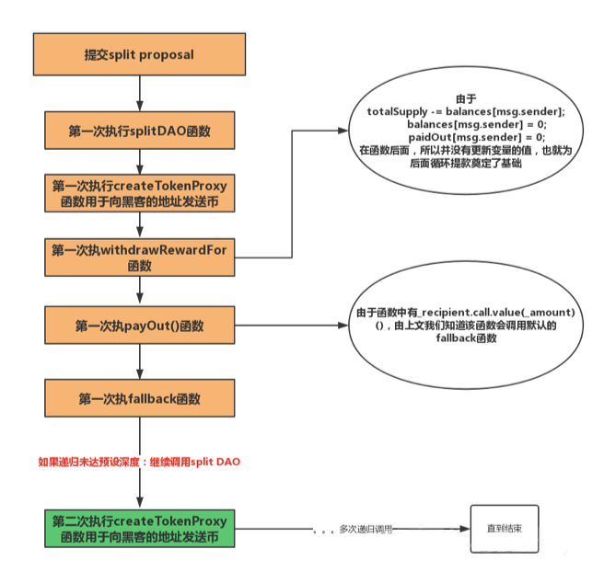
Dapp优秀案例
黑客创建带有fallback函数的合约
fallback函数在recipient.call.value()时自动执行
递归未达到深度，继续调用splitDAO

Slide 63
Dapp优秀案例
THE DAO
https://github.com/slockit/DAO

Slide 64

Dapp优秀案例 —— Uniswap
自动化做市商
Uniswap 是一个基于以太坊的自动代币交换协议，它的设计目标是：易用性、gas 高利用率、抗审查性和零抽租。
ease-of-use（易用性）：Token A 换 Token B，在 Uniswap 也只要发出一笔交易就能完成兑换，在其它交易所中可能需要发两笔交易：第一笔将 Token A 换成某种媒介货币，如 ETH, DAI 等，然后再发第二笔交易换成 Token B。
gas efficiency（gas 高利用率）：在 Uniswap 上消耗的 gas 量是以太坊上的几家主流去中化交易所中最低的，也就代表在 Uniswap 交易要付的矿工费最少。
censorship resistance（抗审查性）：抗审查性体现在 Uniswap 上架新 Token 没有门槛，任何人都能在 Uniswap 上架任何 Token。这在去中心交易所中很少见，虽然大多数的去中心化交易所不会像中心化交易所那样向你收取上币费，但还是需要提交上币申请，通过审查后运营团队才会让你的 Token 可以在他们的交易所上交易。下面是各去中心化交易所上币规则的详情：

Slide 65
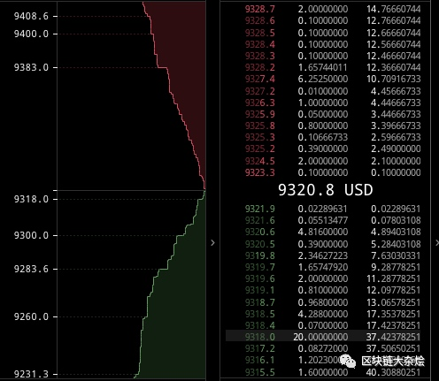
Dapp优秀案例 —— Uniswap
传统的交易所有一个订单薄(Order Book)，订单薄上记录着买卖方向，数量和出价，交易所负责对买卖双方进行配对，一旦订单薄中最高价格低于或等于最低价格，就会促成交易，同时会产生一个新的成交价，传统交易所有以下特点：
市场上必须要有用户进行挂单，要有一定量的订单（市场流动）。
订单必须重叠才能成交，即买价高于或等于卖价。
需要将资产存储在交易所。
在订单薄模型市场中，买家期望用最低的价格买到想要的资产，而卖家则是期望用最高价格卖出同一项资产，如果交易要成立，买卖双方必须要在价格上达成共识，一是买家提高出价，二是卖家降低出价，如果双方都不要改变出价，这时候就要依靠做市商的参与，简单来说，做市商是一个促进交易的实体，它会在买卖两个方向上挂单，让想要交易的参与方只要跟做市商的订单撮合就能完成交易，而不需要等待对手方出现才能交易，极大的提高了市场的流动性。

Slide 66
Dapp优秀案例 —— Uniswap
为什么 Uniswap 不采用订单薄模型？
Uniswap 部署在以太坊上，而以太坊每秒可以出来 15 笔左右的交易，这对于订单薄交易所来不可行，主要原因是：“订单薄模型依赖一个或多个外部做市商对某项资产一直不断的做市，而以太坊的 TPS 过低不支持做市商高频的交易，如果缺少了做市商，那么交易所的流动性立刻会降低，对于用户来说这样的交易所体验很差。”
Uniswap 采用流动池加恒定乘法公式这种自动化做市商（AMM）模式实现了资产的交换，自动化做市商模式方式不需要买卖双方进行挂单，也不要买卖双方的订单重叠，可以进行自由买卖。
流动池：使用流动池来提供买卖双方交易，做市商只要把资金放入流动池即可
恒定乘法公式：按照流动池中 Token 的数量，自动计算买卖价格

Slide 67
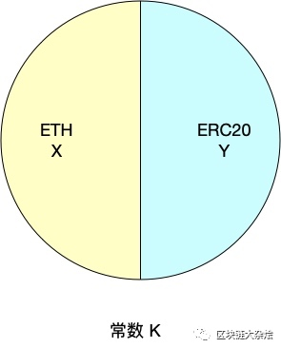
Dapp优秀案例 —— Uniswap
Uniswap 是无法自己变出钱来，因此需要依赖外部资金向合约中提供流动性，向 Uniswap 流动池中提供流动性的用户被称为流动性提供者，当流动性提供者向 Uniswap 中注入流动性的时候，Uniswap 会铸造出一个流动性代币(LP)，铸出 LP 代币数量是与用户注入的资金所占流动池中的资金比例相关，动性提供者可以选择在任何时间销毁自己持有的流动性代币。为了鼓励用于向 Uniswap 的流动池中提供更多的流动性，Uniswap 会从每笔交易总额中抽取 0.3% 当成交易手续费，并将手续费全额交给那些将注资金到 Uniswap 资金池提供流动性的流动性提供者。
流动池：

Slide 68
Dapp优秀案例 —— Uniswap
核心思想：
假设在 Uniswap 中存在一个 ETH-DAI 交易对的流动池，用户在使用 DAI 与 ETH 兑换时需要一个方法来决定交易价格。
Uniswap 定价模型非常简洁，它的核心思想是一个恒定乘积公式x×y=k。其中 x 和 y 分别代表流动池中两种资产的数量，k 是两种资产数量的乘积。
假设乘积 k 是一个固定不变的常量，当用户使用 x 资产从流动池中兑换 y 资产时，流动池中 x 资产的数量会增加，y 资产的数量会减少。由于 k 是恒定的，所以当 x 增长ΔX时，需要将 y 减少ΔY才能保持等式的恒定。

Slide 69
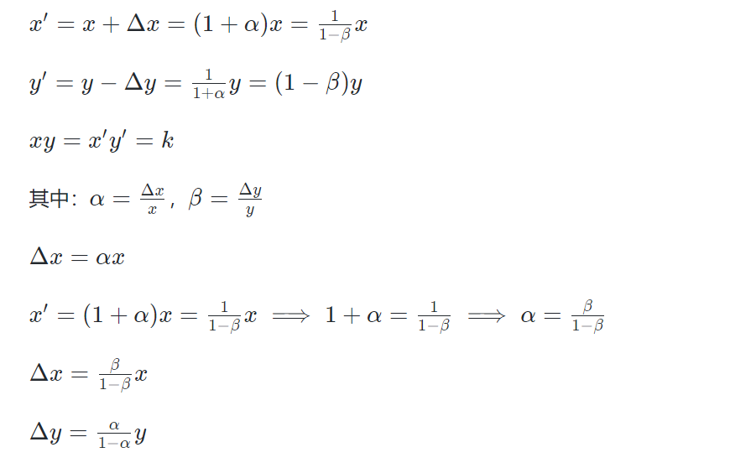
Dapp优秀案例 —— Uniswap
交易价格计算：
InputPrice：向流动池中放入ΔX个 Token 可以兑换出多少个ΔY Token
OutputPrice：从流动池中取出ΔY 个 Token，需要向流动池中放入多少个ΔX Token

Slide 70
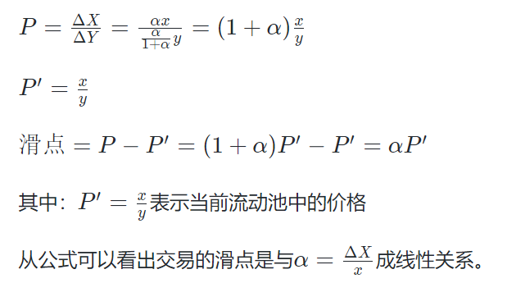
Dapp优秀案例 —— Uniswap
交易滑点：
交易滑点是指：“在买卖Token时，实际支付的价格和期望的交易价格之间的差别，称为交易滑点”。
从流动池中购买ΔY Token 需要支付ΔX，所以本次购买的价格为： ΔY/ΔX
Notes:
滑点(偏离幅度)取决于ΔX/ , 当资金池中足够大时，滑点越小，资金池固定时，一个区块时间内净交易量越小，滑点越小，一个区块时间内的净交易量又与两个因素相关，一个是区块确认速度，一个是市场价格波动率，因此 Uniswap 恒定乘积做市的滑点与下面三个因素高度相关：
资金池的大小
区块确认速度
市场波动率

Slide 71
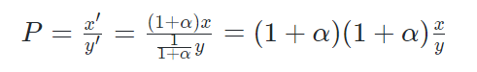
Dapp优秀案例 —— Uniswap
流动池币价：
当从流动池中购买ΔY代币后一定会引起当前流动池中的价格波动：其中：P是购买代币后流动池中的币价
当流动池中的价格与外部市场价格不一致时就会有套利者出现，套利者监控全球各家交易所的价格，一旦发现两家交易所存在价差，就会同时在两边低买高卖赚取中间差价。由于套利者的存在，才使得 Uniswap 币价不会与全球市场脱节。
Uniswap 中的价格高于外部市场时，套利者从外部市场低价买入 ，然后高价卖给 Uniswap
Uniswap 中的价格低于外部市场时，套利者从 Uniswap 低价买入，然后高价卖给外部市场

Slide 72
Dapp优秀案例 —— Uniswap
直观案例：
我在 Uniswap 中新建一个 ETH 与 X 代币的流动池（免费创建，无需费用），创建时 ETH 和 X 的数量分别为 10 和 100，这个时候 X 的价格为 0.1ETH，两者数量的乘积为 1000。创建完成之后，用户就可以在 Uniswap 上进行 ETH 与 X 的兑换了。假设有人用 1 个 ETH 来买 X，这个时候 1Eth 进入流动池，ETH 的数量变为 11，那么要保持两者乘积不变，X 的数量就要减少，这个减少的 X 的数量即为 1 个 ETH 能买到的 X 数量。根据恒定乘积可得，10100=（10+1）（100-X’），计算的 X’=9.09，即 1 个 ETH 可以买到 9.09 个 X，相对于原来 1ETH=10X 的价格来说，滑点（价格误差）为（10-9.09）/10*100%=9.09%。将 1 个 ETH 改成 5 个，同样可以算出 5 个 ETH 可以买到 33.33 个 X，平均1 个 ETH 只能够买到 6.67 个 X，滑点为 33.33%。

Slide 73
Dapp优秀案例 —— Uniswap
总结：
优点：
完全去中心化，不依赖第三方，任何人都可以基于 uniswap 构建自己的应用
可以自由地创建任何 ERC20 交易对
与其他去中心化交易所相比 gas 费用更低
任何人都可以向 uniswap 流动池中提供流动性，人人都可以是做市商
缺点：
需要依赖套利者去平衡 uniswap 与外部交易所之间的汇率
对大户不友好，进行大额的交易会造成很大的滑点
与中心化交易所相比手续费偏高

Slide 74
大作业
去中心化众筹Dapp【界面与逻辑可参考：https://izhongchou.taobao.com/index.htm 】
参与方：众筹发起人、投资人
需求：
1. 众筹发起人发起项目众筹，明确项目概述、项目介绍等项目信息，明确众筹金额和截止时间（考虑好时间问题）。
2. 每个用户可以查看所有的众筹项目，也可以查看自己相关的众筹项目（创建者可以查看自己创建的项目、投资人可以查看自己投资过的项目）。
3. 投资人可以查看未完成众筹项目，进行投资。
4. 众筹成功后，众筹发起人一笔资金使用请求，明确使用金额和目的。请求需要经过投资人的投票来决定是否允许使用，满足50%的允许率，可以进行金额的使用。【注意】每位投资人只允许投一票。
- 例如：用户A发起了众筹要10ETH，用户B、C进行了项目投资（分别投了8ETH和2ETH）然后众筹成功，即此处B占80%投票权，C占20%投票权。用户A想要用1ETH来采购物资，于是发起金额使用请求。此时如果B同意了请求，即已满足80%的允许率，资金使用请求成功。（金额从合约转入众筹发起人的地址内。）。此时如果仅仅是C同意了请求，即才满足20%的允许率，还需要等待下一位投资人的投票才行。
推荐技术栈：
Nodejs + React + Solidity
大作业要求：
同样采用第一次作业的提交方式，请各位同学将代码本地提交到finalwork目录下，PR到自己学号对应的分支上。然后请录制一段你的项目从运行到整个操作流程的视频，发到邮箱lzp.sher@gmail.com或sherlin@zju.edu.cn。
此外README里需要写明以下几点：
1. 如何运行你的项目
2. 项目运行成功后的界面截图

Slide 75
谢谢

